Slide 1
আজকের ক্লাসে সবাইকে স্বাগতম

Slide 2
শিক্ষক পরিচিতি
মোঃ শরিফুল ইসলাম
সহকারী শিক্ষক ( আইসিটি )
মার্থা লিন্ডস্ট্রম নুরজাহান বেগম বালিকা উচ্চ বিদ্যালয়।
দাপনাজোর , করটিয়া ,বাসাইল, টাঙ্গাইল।

Slide 3
পাঠ পরিচিতি
শ্রেণিঃ 8ম
বিষয়ঃ বাংলাদেশ ও বিশ্ব পরিচয়
অধ্যায়ঃ দ্বাদশ
পাঠ : 4
সময়ঃ ৫০ মিনিট

Slide 4
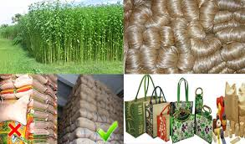
চলো এবার আমরা কিছু চিত্র দেখি

Slide 5
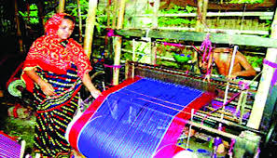
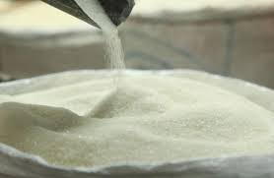
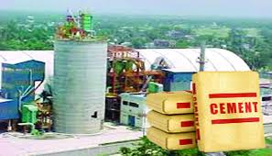
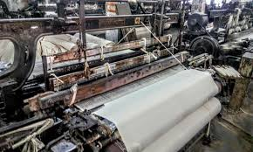

Slide 6
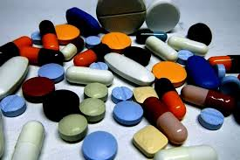
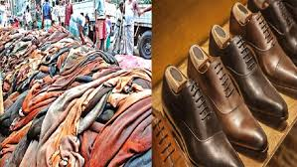
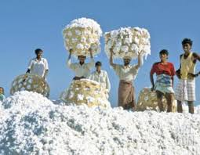
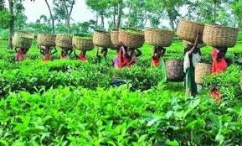

Slide 7
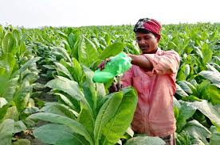
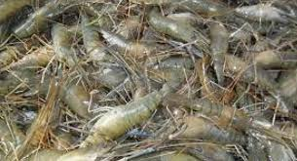
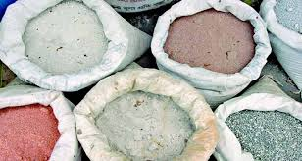
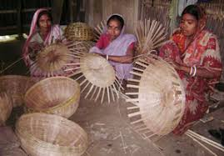

Slide 8
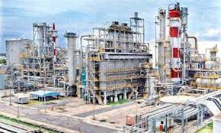
পাঠ ঘোষণা
বাংলাদেশের প্রধান প্রধান শিল্প

Slide 9
শিখনফল-
এই পাঠ শেষে শিক্ষার্থীরা যা জানতে পারবে—
1। বাংলদেশের প্রধান শিল্পের গুরুত্ব ব্যাখ্যা করতে পারবে।
2। বাংলদেশের প্রধান শিল্প সম্পর্কে ব্যাখ্যা করতে পারবে।
3।অর্থনীতিতে শিল্পের অবদান ব্যাখ্যা করতে পারবে।
4।বিভিন্ন শিল্প সম্পর্কে জানতে পারবে।

Slide 10
পাট : 1951 সালে নারায়ণগঞ্জে আদমজি পাটকল
প্রতিষ্ঠার মাধ্যমে পাট শিল্পের যাত্রা শুরূ হয়।
পাটকে বাংলদেশের প্রধান অর্থকরি ফসল বলা হয়।
পাট ও পাটজাত দ্রব্য বিদেশে রপ্তানী করে প্রচুর বৈদেশিক
মুদ্রা আয় করা হয়।
বস্ত্র শিল্প : 1947 সালে দেশে মাত্র 8 টি বস্ত্রকল ছিল।
বর্তমানে অনেক জেলাতে বস্ত্র ও সুতাকল রয়েছে।তাছাড়া
গার্মেন্টস থেকে তৈরী পোশাক বিদেশে রপ্তানী করা হয়।

Slide 11
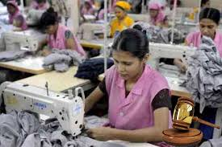
পোশাক শিল্প : বাংলাদেশে প্রায় তিন হাজারেরও
বেশি পোশাক ইউনিট রয়েছে।এতে 40 লক্ষ লোক
কাজ করছে।বাংলাদেশ আমেরিকা যুক্তরাষ্ট্র ও
ইউরোপের দেশ গুলোতে তৈরী পোশাক রপ্তানী
করে বিপুল পরিমাণ বৈদেশিক মুদ্রা আয় করে।
চিনি শিল্প : বাংলাদেশে প্রচুর আখের চাষ হয়।
1933 সালে নাটোরে প্রথম চিনি কল প্রতিষ্ঠিত
হয়।বর্তমানে 17 টি চিনিকল আছে। আখ থেকে
গুড় ও চিনি তৈরী করা হয়।

Slide 12
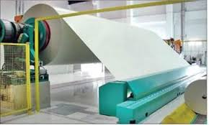
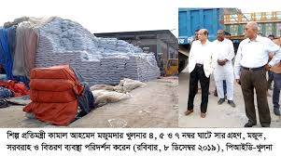
কাগজ শিল্প : 1953 সালে চন্দ্রঘোনায় কর্ণফুলি
কাগজেরকল স্থাপিত হওয়ার মধ্যে দিয়ে বাংলাদেশে
কাগজ শিল্পের যাত্রা শুরু হয়। কগজ শিল্প
অর্থনীতিতে গুরুত্বপূর্ণ ভুমিকা পালন করে আসছে।
সার শিল্প : 1961 সালে সিলেটের ফেঞ্চুগঞ্জে প্রথম
প্রাকৃতিক গ্যাস ভিক্তিক সার কারখানা প্রতিষ্ঠিত হয়।
দেশে এখন 8টি সার কারকানা চালু আছে।

Slide 13
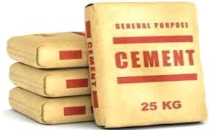
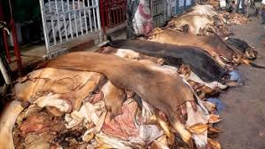
সিমেন্ট শিল্প : 1940 সালে সিলেটের ছাতক
সিমেন্ট কারখানা স্থাপনের মাধ্যমে এদেশে
সিমেন্ট শিল্পের যাত্রা শুরু হয়।বর্তমানে
বাংলাদেশে মাঝারি মানের 12টি সিমেন্ট
কারখানা রয়েছে।
চামড়া শিল্প : বাংলাদেশে অনেক আগে
থেকেই চামড়া ও চামড়াজাত দ্রব্য বিদেশে
রপ্তানী করে প্রচুর বৈদেশিক মুদ্রা অর্জন করে
আসছে।

Slide 14
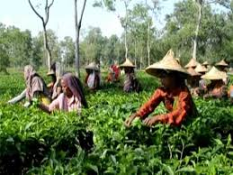
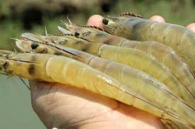
চা শিল্প : বাংলাদেশের বিভিন্ন জায়গায় চা
জন্মে এই চা দেশের চাহিদা মিটিয়ে বিদেশে
রপ্তানী করা হয়। চা শিল্প অর্থনীতিতে
গুরুত্বপূর্ণ ভূমিক পালন করে থাকে।
চিংড়ি শিল্প : বাংলাদেশের অর্থনীতিতে
চিংড়ি মাছের গুরুত্ব অপরিসীম ।বর্তমানে
চিংড়ি বাংলাদেশের অন্যতম বৈদেশিক
মুদ্রা অর্জনকারী পণ্য। তাই চিংড়িকে
বাংলাদেশের ”সাদা সোনা” বলা হয়।

Slide 15
দলীয় কাজ
বাংলাদেশের প্রধান শিল্প গুলোর নাম লেখ?

Slide 16
মূল্যায়ণ
1। আদমজি পাটকল কত সালে প্রতিষ্ঠিত হয়?
2। সরকারি ও বেসরকারি পর্যায়ে প্রতিষ্ঠিত কাগজের কল গুলোর নাম লেখ?
3। বাংলাদেশে বর্তমানে কতটি সিমেন্ট কারখানা রয়েছে?
4। বাংলাদেশের প্রধান প্রধান শিল্প গুলোর নাম লেখ?

Slide 17
বাড়ির কাজ
বাংলাদেশের শিল্পখাতের তালিকা প্রণয়ণ করে এগুলোর গুরুত্ব চিহ্নিত কর।

Slide 18
ধন্যবাদ
আগামী ক্লাসে আবার দেখা হবে।

